Slide 1
Краевой конкурс
образовательных программ дополнительного образования детей

Slide 2
Выявление лучших образовательных программ региона и оценка потенциала развития программы на уровне региона.
Цель конкурса
Задачи конкурса:
развитие инновационных процессов и творческого потенциала педагогических коллективов, направленных на обновление и развитие содержания дополнительного образования;
повышение профессиональной компетентности педагогов в области проектирования программ в соответствии с современными требованиями;
выявление, обобщение и распространение лучшего педагогического опыта;
повышение престижа профессии педагога и имиджа организаций дополнительного образования.

Slide 3
Участники конкурса
В конкурсе могут принять индивидуальное участие или участие в составе команд педагогические работники, (в т.ч и методисты) от образовательных организаций различных организационно-правовых форм и форм собственности, в том числе и из негосударственных организаций, имеющих лицензию на реализацию дополнительных общеразвивающих программ.
По результатам заочных 1 и 2 этапов отбираются 30 финалистов.
В рамках очной экспертизы формируется список из 10 победителей конкурса: по 1 победителю от каждой номинации и дополнительно 4 победителя из итогового рейтинга за вычетом победителей в номинации.
Победа в конкурсе - выход на грант будущего года.

Slide 4
Номинации конкурса
Номинации конкурса определены в соответствии с приказом Министерства просвещения Российской Федерации от 27.07.2022 г. № 629 «Об утверждении Порядка организации и осуществления образовательной деятельности по дополнительным общеобразовательным программам» по направленностям:
социально-гуманитарная;
художественная;
естественнонаучная;
физкультурная;
техническая;
туристско-краеведческая.

Slide 5
Этапы конкурса
Конкурс проводится в 3 этапа ( в 2024 году - с апреля по декабрь)
1 этап (заочный) - Оформление карточки программы (оценка представления программы для родителя или ребенка).
2 этап (заочный) - Оформление дополнительных общеобразовательных программ (оценка содержания программы).
3 этап
(заочная часть) - Создание плана развития программы на уровне региона (оценка потенциала распространения (тиражирования) программы в других учреждениях на территории края).
(очная часть) - Подготовка и демонстрация образовательной практики в рамках образовательной программы на форуме ДО (оценка отдельной практики из программы).

Slide 6
1 этап - Оформление карточки программы
№ п/п | Критерий
Соответствует требованиям рекомендаций по заполнению карточек программ в АИС «Навигатор дополнительного образования»:
1. | Название | Не длинное.
2. | Краткое описание | Коротко и привлекательно для пользователя.
3. | Подробное описание | Максимально полная и полезная информация (в 2-х абзацах) – о чем программа, актуальность особенность, новизна, польза, как организован процесс обучения.
4. | Содержание программы | План обучения в свободной форме (название разделов, тем).
5. | Цель программы | Из текста программы в свободной форме.
6. | Ожидаемые результаты | Ожидаемые результаты – в свободной форме. На развитие каких навыков, умений и компетенций направлена программа, что ребенок получит после прохождения.
7. | Особые условия | Опишите навыки, которыми должны обладать участники программы, или ограничения, например, по состоянию здоровья или по возрасту. Что входит в указанную стоимость (если программа платная)?
8. | Материально-техническая база | Помещение, оборудование, непосредственно задействованное в процессе обучения, расходные и учебно-методические материалы и др.
9. | Обложка | Изображение максимально точно передающее смысл деятельности по программе.

Slide 7
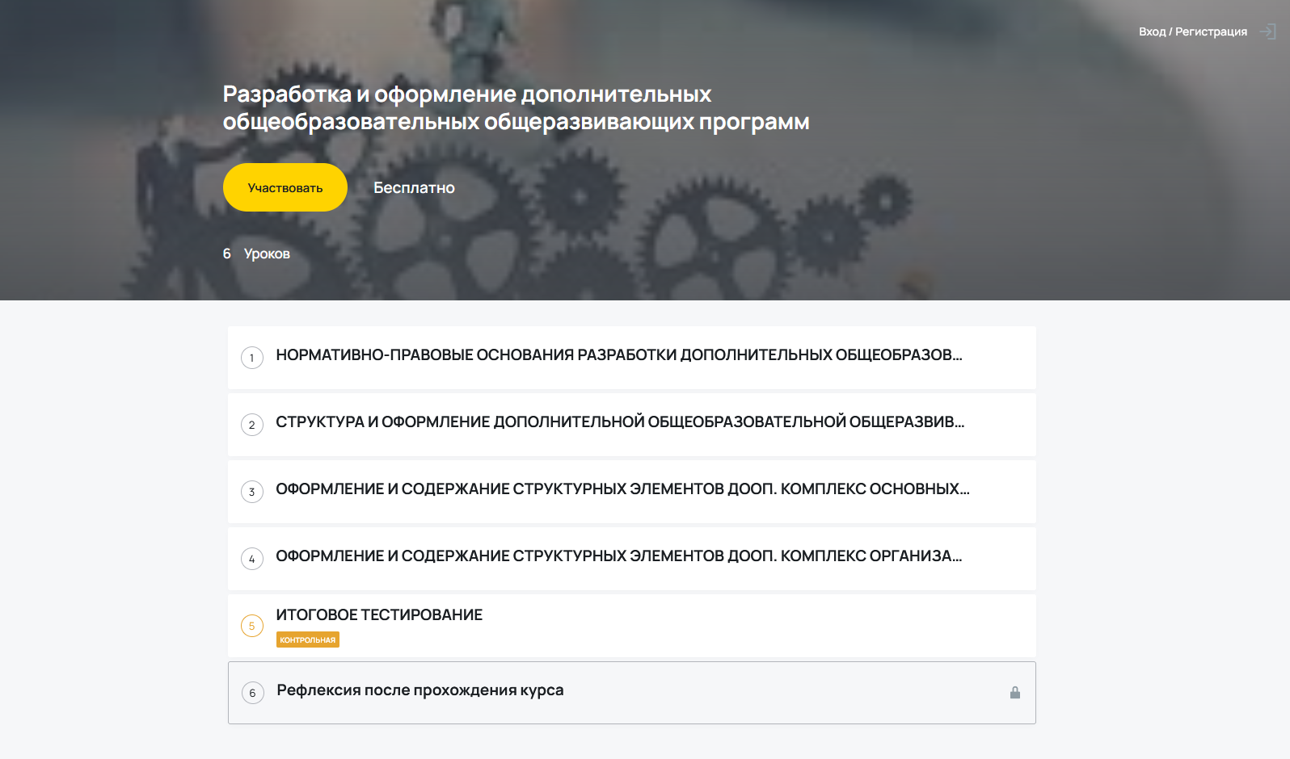
2 этап - Оформление ДООП
Обучение в формате дистанционного асинхронного курса /метод рекомендаций
Разработка (доработка) и оформление ДООП

Slide 8
№ п/п | Критерий
1. | Соответствие программы примерным требованиям к оформлению и содержанию структурных элементов дополнительной общеобразовательной программы
2. | Актуальность и отличительные особенности программы
3. | Соответствие программы действующим нормативным правовым актам и государственным программным документам
4. | Соответствие цели и задач содержанию представленных материалов
5. | Соответствие ожидаемых результатов целям, задачам и содержанию
6. | Обоснованность продолжительности реализации программы
7. | Обоснованность форм и режима организации занятий по программе
8. | Соответствие программы заявленному возрасту и категориям детей
9. | Вариативность содержания программы, возможность выбора и построения индивидуальной образовательной траектории
10. | Интерактивность, преемственность содержания программы, взаимосвязь с другими типами образовательных программ, уровень обеспечения сетевого взаимодействия
11. | Обоснованность и разнообразие используемых в программе педагогических и образовательных технологий
12. | Обоснованность и обеспечение комфортных условий реализации программы (материальных, методических, информационных, нормативных и др.)
13. | Обоснованность критериев и технологий отслеживания результатов и удовлетворенности качеством программы
14. | Социальная значимость программы
15. | Возможность тиражирования в практической деятельности

Slide 9
3 этап – Заочная часть
Создание плана развития программы на уровне региона
План развития программы - ряд пошаговых инструкций (включающих методические указания и задания) по реализации программы, учитывая различные условия и дефициты, которые могут возникнуть у УДО (отсутствие подходящего помещения, педагога, финансирования).
План ориентирован на любое учреждение дополнительного образования края, заинтересованного в реализации программы у себя на территории.
Примерные шаги реализации плана:
Обучение педагога.
Подготовка инфраструктуры (помещение, мебель).
Организация подбора и покупки оборудования.
Организация набора учеников и т.д.

Slide 10
№ п/п | Критерий
Качественные характеристики проекта:
1. | Содержание рекомендаций плана полное и понятное
2. | Содержание заданий и требований каждого шага плана полные и четкие
3. | Каждый шаг плана имеет необходимые материалы для использования
4. | Реалистичность и последовательность шагов плана
5. | Использование современных информационных технологий при подготовке материалов (рекомендаций, инструкций и пр.)
Соответствие предложенных планов реализации программы типу условий:
7. | реализации программы или части программы при отсутствии необходимого финансирования
8. | реализации программы или части программы при отсутствии необходимого помещения
9. | реализации программы или части программы при отсутствии квалифицированного педагога
10. | Вариативность реализации программы при заданных условиях

Slide 11
3 этап – Очная часть
Подготовка и демонстрация образовательной практики
Образовательная практика - совокупность технологий, инструментов или педагогических приемов, наиболее полным образом демонстрирующих особенность ДООП, обеспечивающих эффективную ее реализацию и достижение планируемых образовательных результатов обучающихся.
Формат площадки – интерактив (мастер-класс), который направлен на демонстрацию уникальности, новаторства, актуальности программы.
Требования: наглядность, визуальная привлекательность, вовлеченность участников площадки в процесс.
Характеристики площадки:
Размер: 6 кв. метров
Продолжительность демонстрации: 10-15 минут
Продолжительность мероприятия: 3 часа

Slide 12
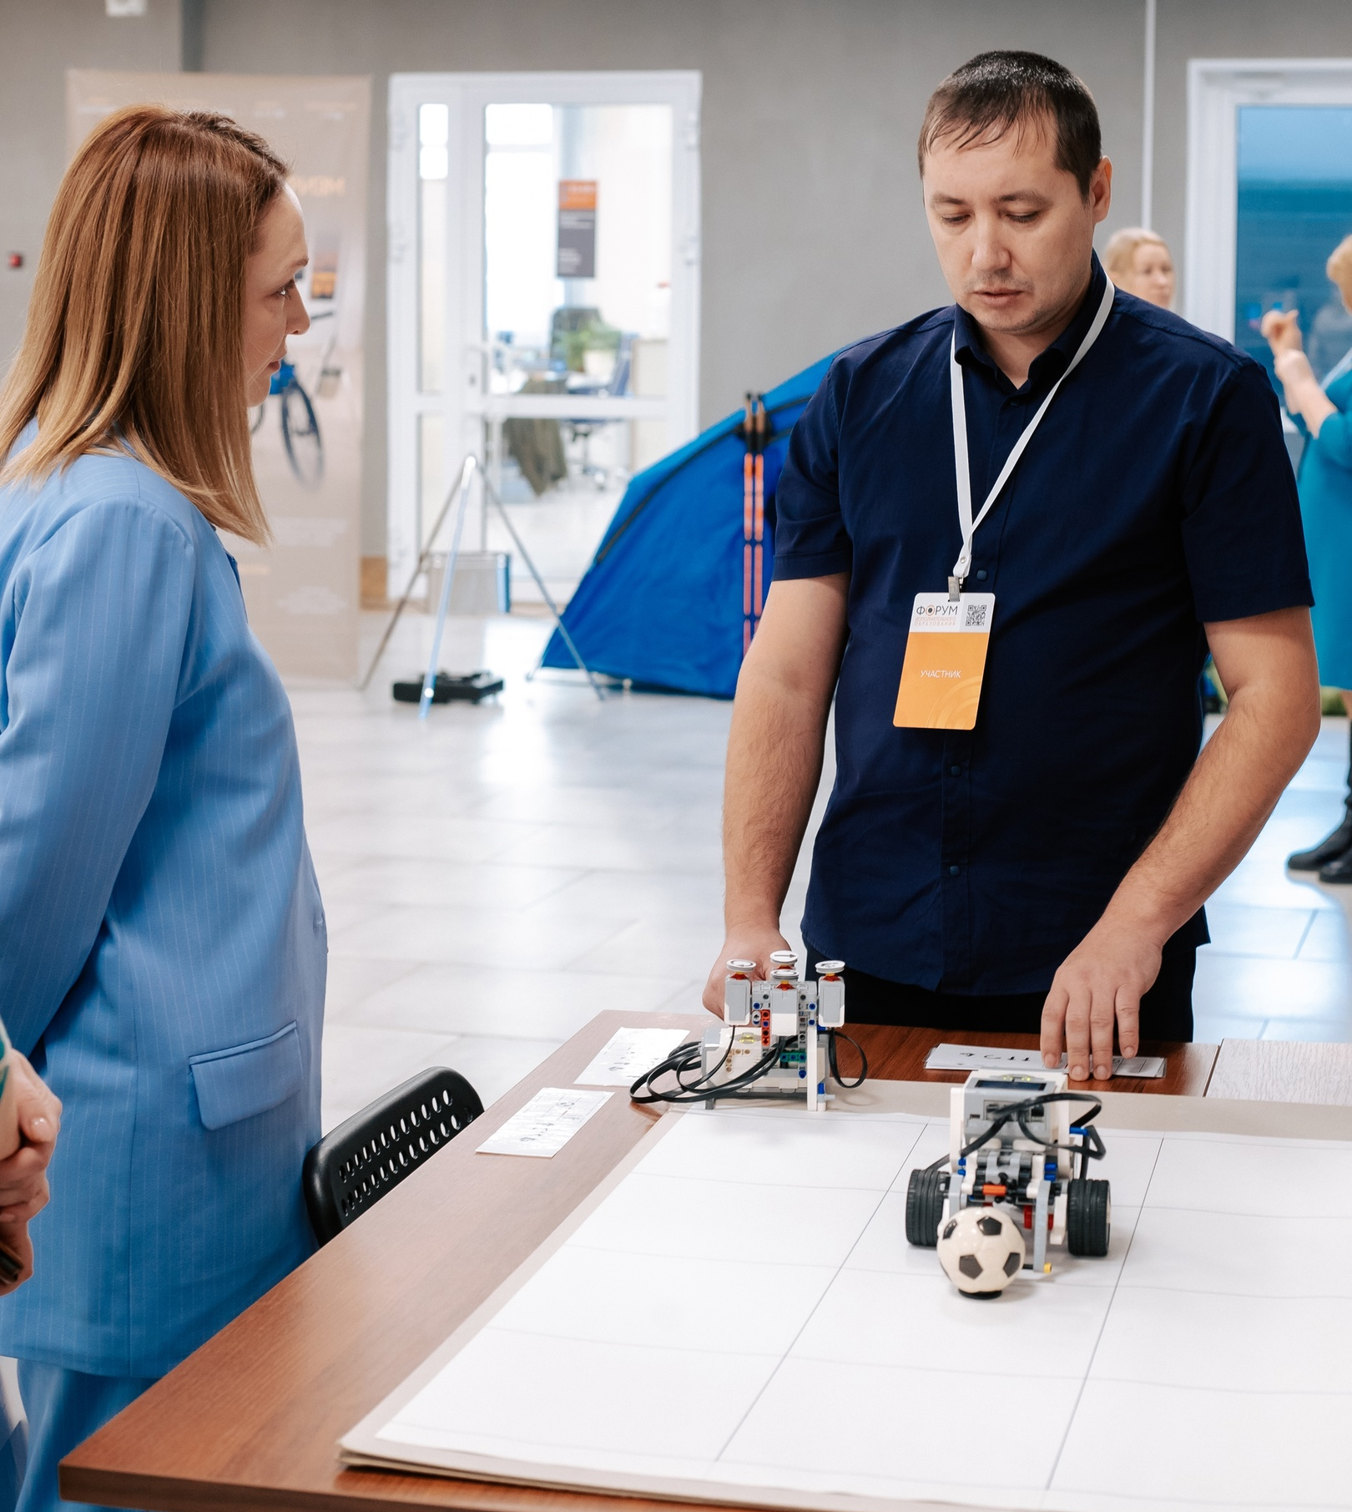
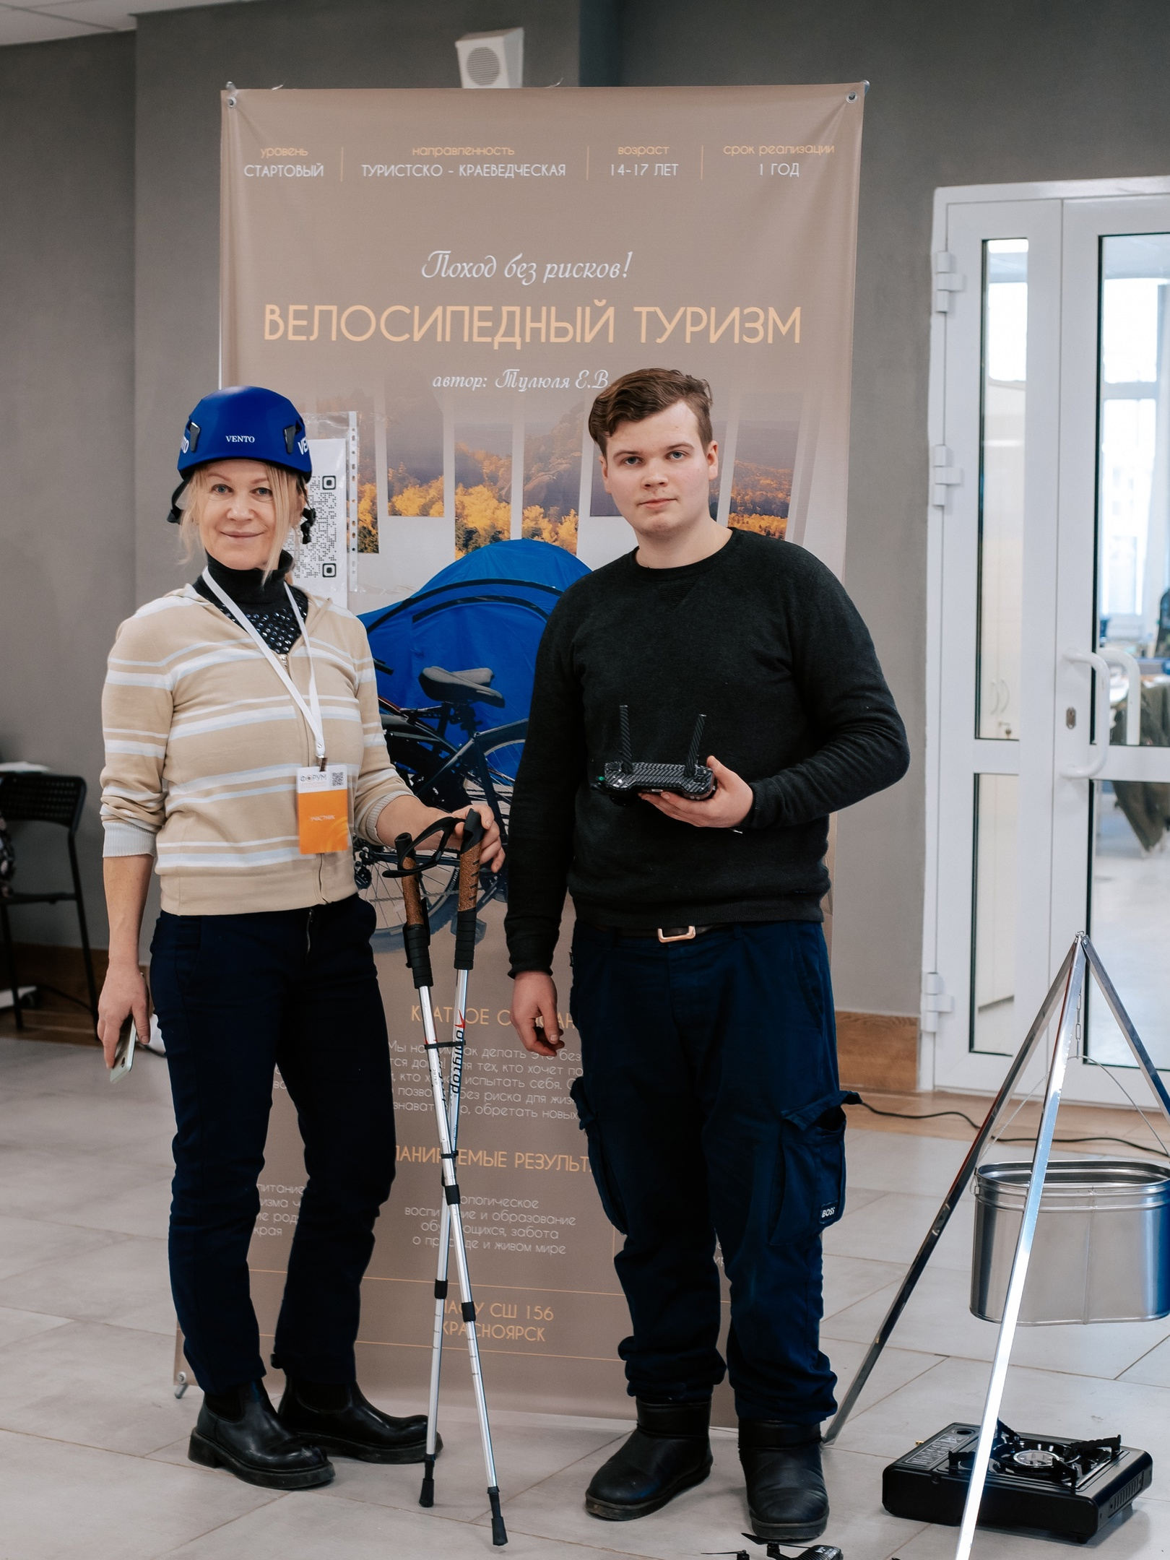
При подготовке площадки идеи для интерактива можно искать в следующем:
отличительная особенность программы
новизна
особенности организации образовательного процесса
методы обучения
формы организации образовательного процесса
формы организации учебного занятия
педагогические технологии
дидактические материалы
алгоритм занятия
формы аттестации

Slide 13
Оформление площадки – баннер:
изображение хорошего качества
уровень
направленность
возраст
срок реализации
идея программы (кратко, привлекательно, как слоган)
название программы (короткое, можно изменить для тиражирования)
автор, муниципалитет, ОУ
краткое описание (КРАТКОЕ! Интересно, понятно, доступно)
планируемые результаты (3-4 самых важных, коротко, содержательно, понятно)
условия тиражирования (отсутствие финансирования, помещения, педагога, подходит для работы с детьми с ОВЗ )

Slide 14
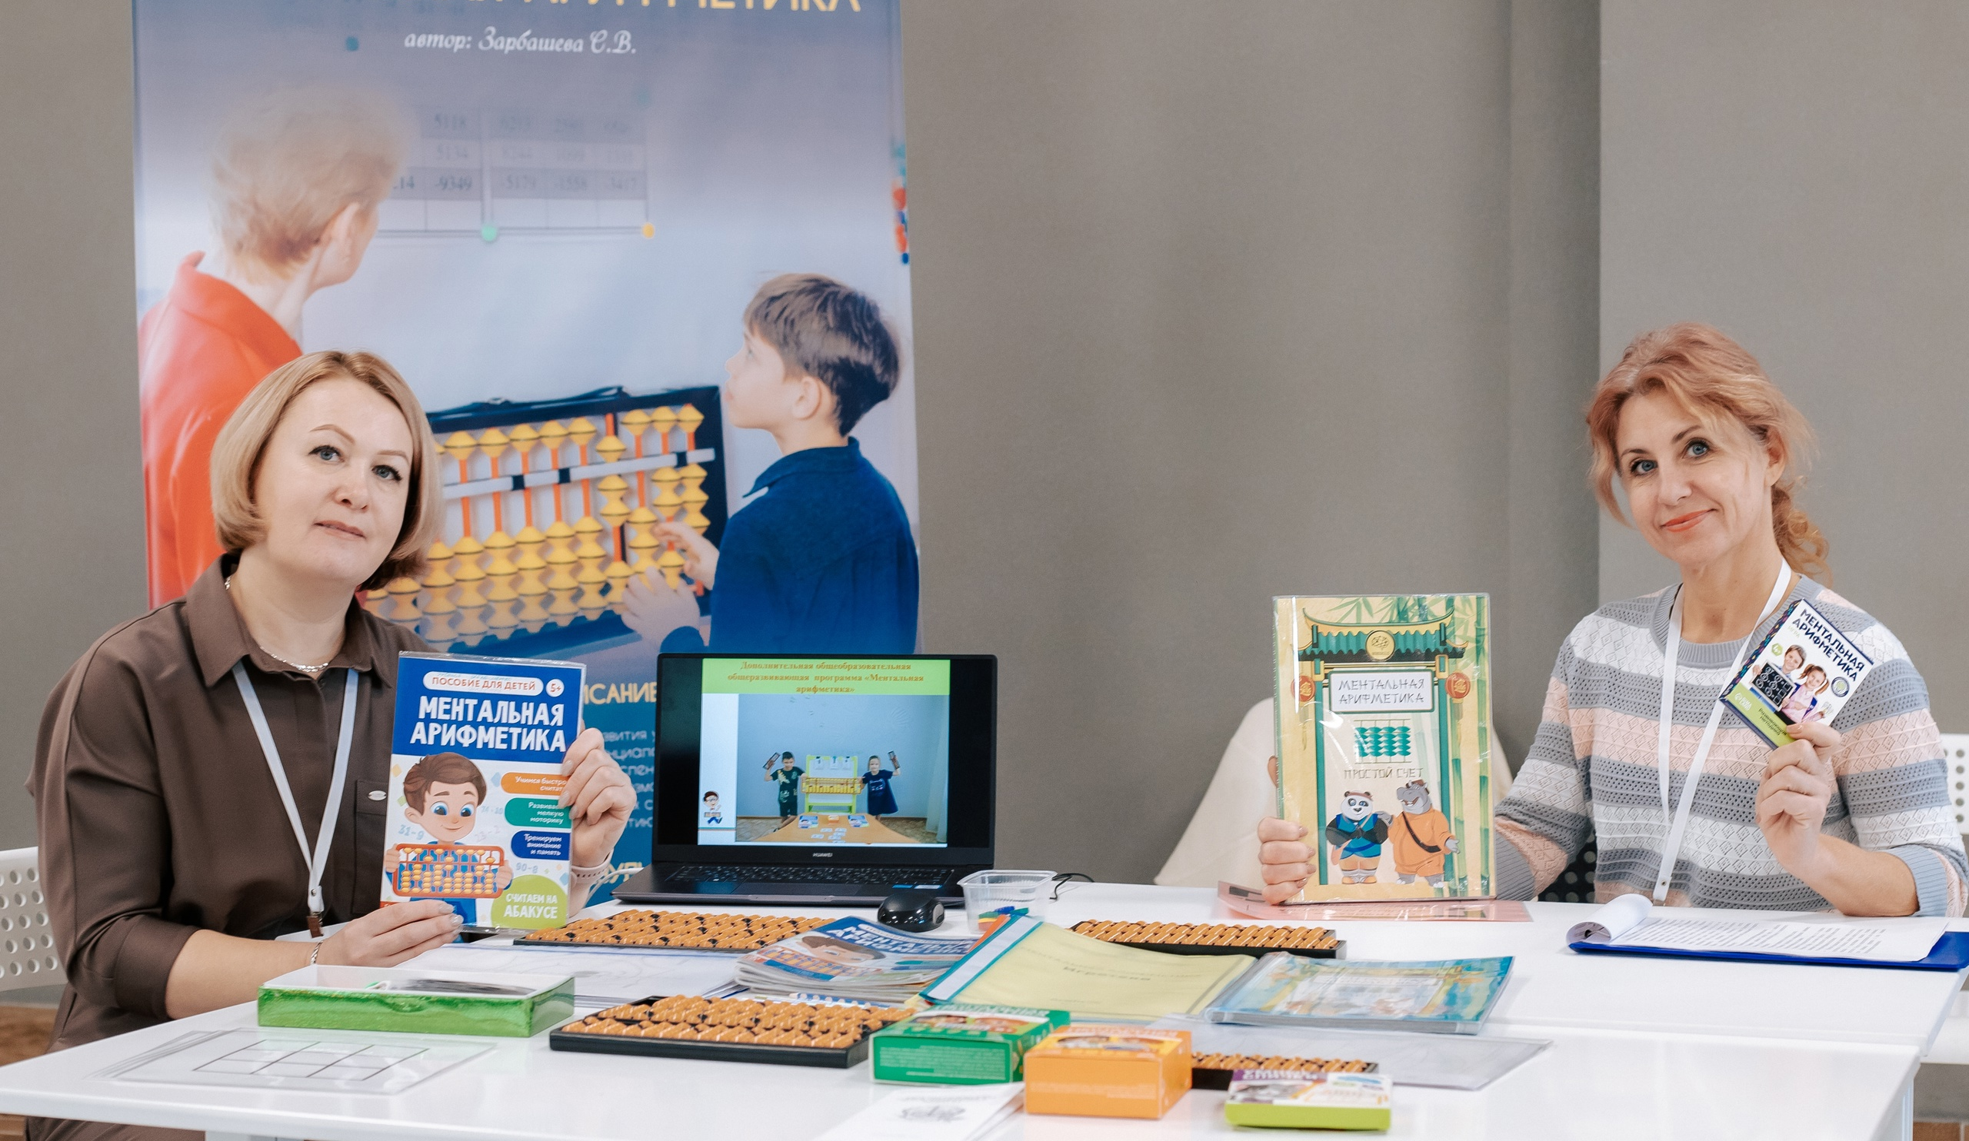
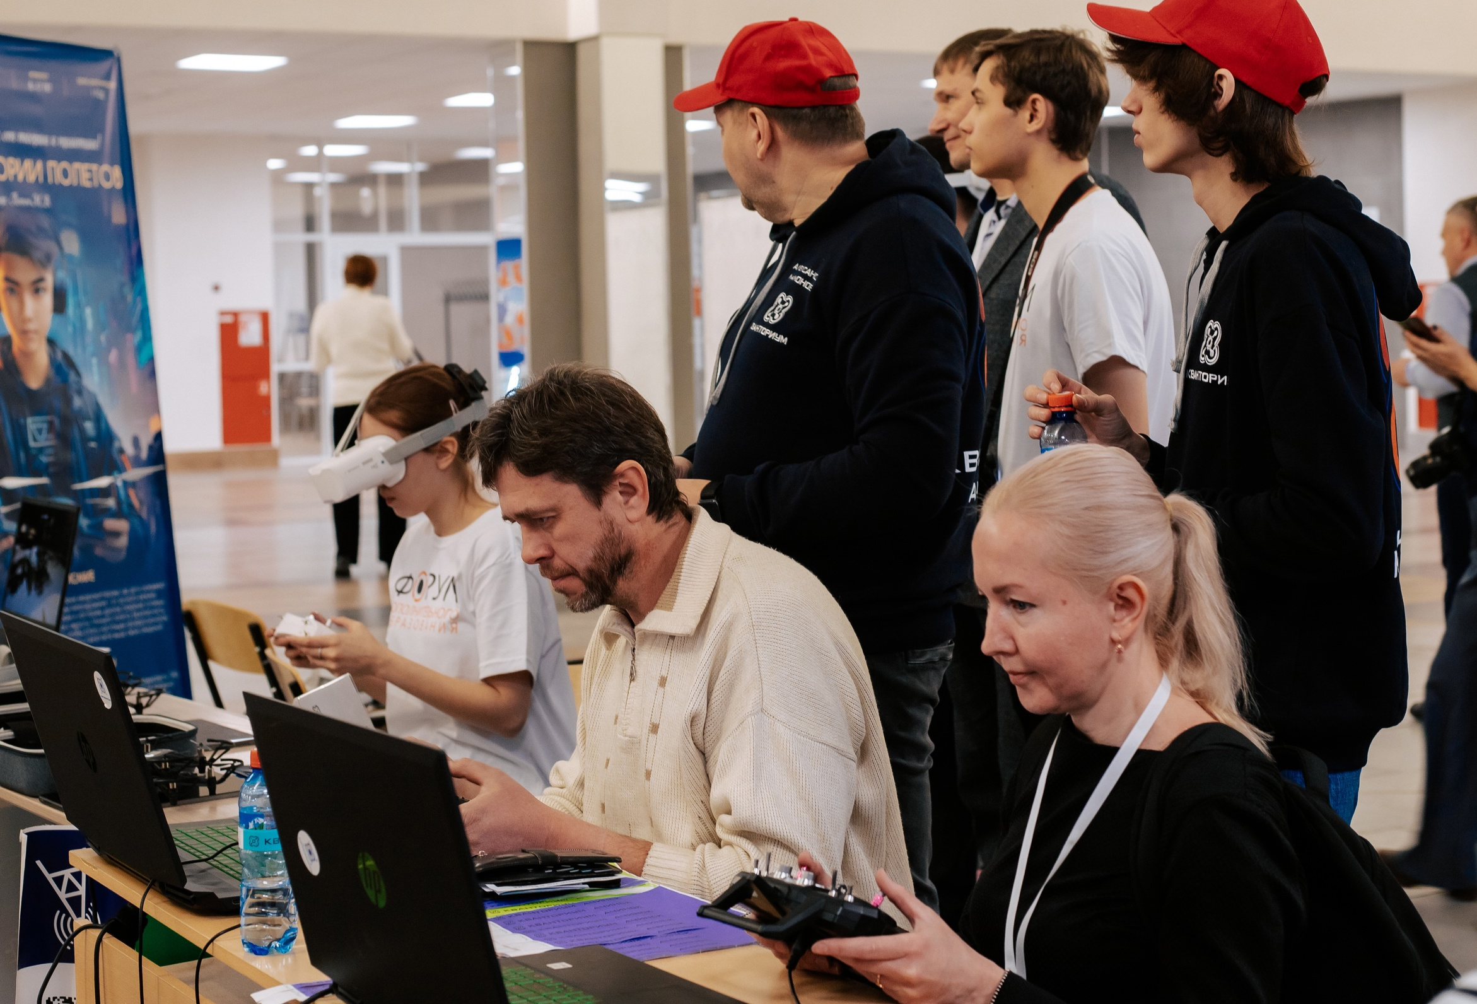
№ п/п | Критерий
1. | Соответствие содержания площадки содержанию программы
2. | Качество презентации программы на площадке
3. | Степень вовлечённости участников в процесс
4. | Оформление площадки
5. | Соответствие площадки регламенту (формат, длительность)

Slide 15
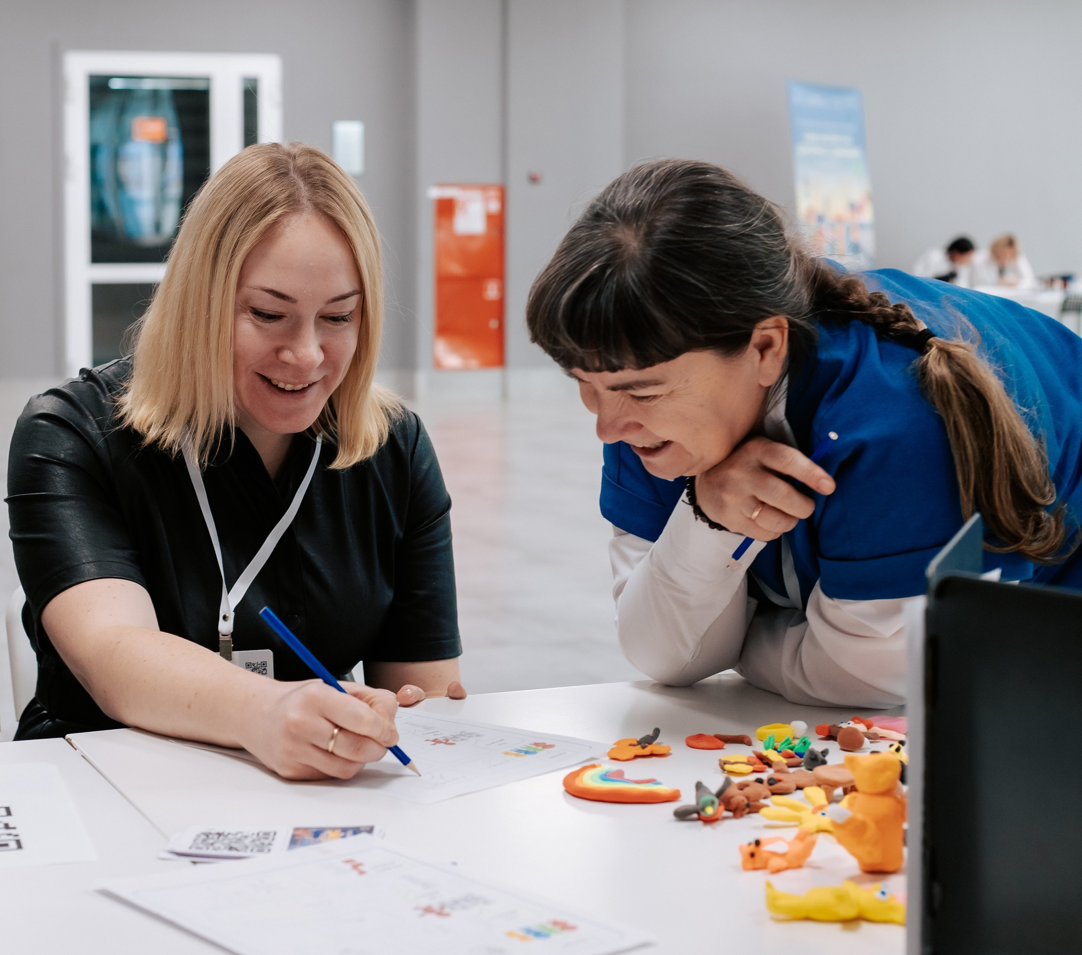
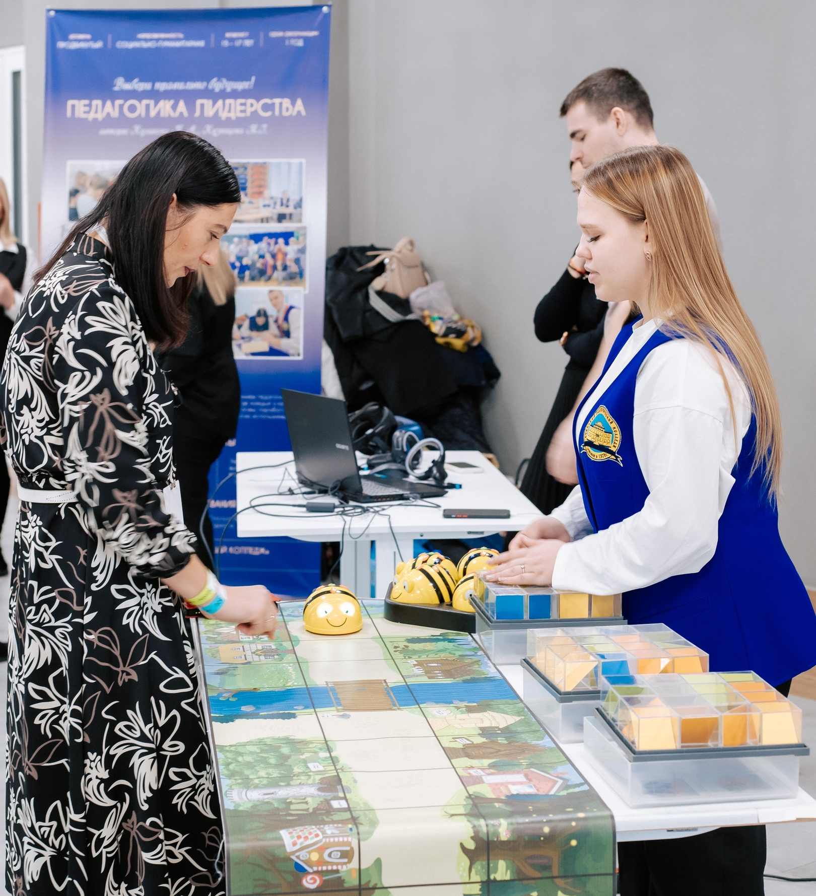
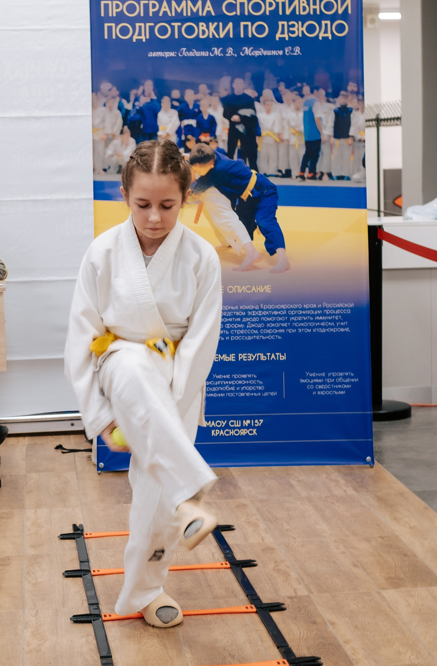

Slide 16
Спасибо за внимание!

